Slide 1
Realtime

Slide 2
Agenda
Beschreibung des Projekts
Struktur des Projekts
Tools & Probleme
Live-Demo

Slide 3
Beschreibung des Projekts
Chat-Applikation in Echtzeit
Sign-In oder Register
Chaträume
Private Chats
Echtzeit-Typing-Indikator
KI-Chat-Bot

Slide 4
Struktur des Projekts
Front End: React (Pascal)
Back End: (Prisma, MongoDB auf Docker Container) -> Jonas, SocketIO-Server (Tilman), NextJS (Ludwig)
Warum haben wir uns für .. Entschieden?

Slide 5






Struktur des Projekts
NextAuth.js

Slide 6
Prisma

Slide 7
MongoDB

Slide 8
Problem – MongoDB Replica Set
Prisma

Slide 9


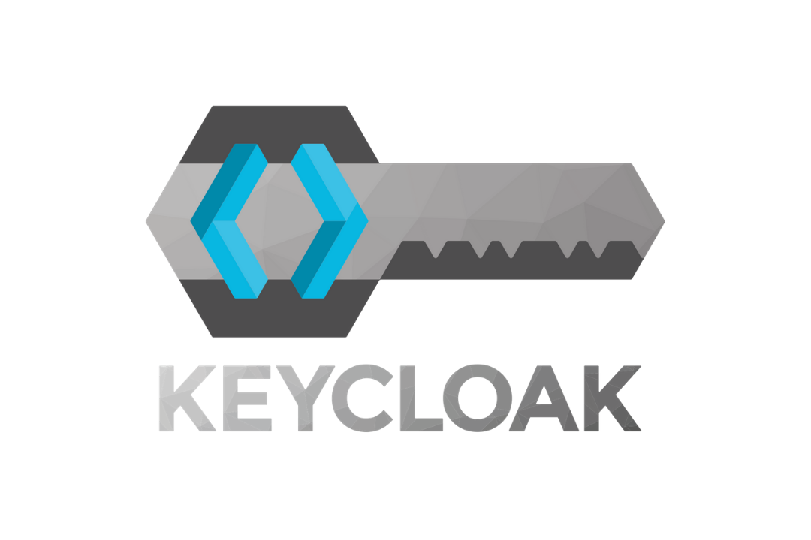



Welche Authentifizierung Möglichkeiten?
Passport
Keycloak
Gluu
Firebase Authentication
Okta
NextAuth

Slide 10
Warum NextAuth?
Bietet per Default verschlüsselte Kommunikation zwischen Frontend und Backend
Bietet viele bekannte sign-in Services an (Apple, Google, GitHub, Twitter etc.)
Kann mit und ohne Datenbanken verwendet werden
Kompatibel mit dem Next.js Framework (Routing)
Sehr flexibel durch mehrere Authentifizierungsmethoden:
OpenAuthentication (Apple, Google, GitHub, Twitter etc.)
OpenID Connect
JSON Web Tokens (JWT)

Slide 11
Problem - Persistieren von externen Usern
Warum?
Benutzerverwaltung
Sitzungsverwaltung
Personalisierung
Wie?
NextAuth stellt Adapter für unterschiedliche Datenbanken zur Verfügung

Slide 12
NextJS

Slide 13
Verwendete Tools
Prisma
NextJs
NextAuth
HuggingFace
Socket.IO
Lottie

Slide 14
Probleme
MongoDB Replica Set (Jonas)
Custom NextJS Server Logik (Tilman)
React Performance: Use Effect (Pascal)
Persistieren von Externen Usern (Ludwig)

